Slide 1
Szlovák hagyományok és emberek
Készítette:
Bakos Gábor Teodor; Bánkúti Dániel; Elek Péter Mátyás; Tóth Hedvig Janka

Slide 2
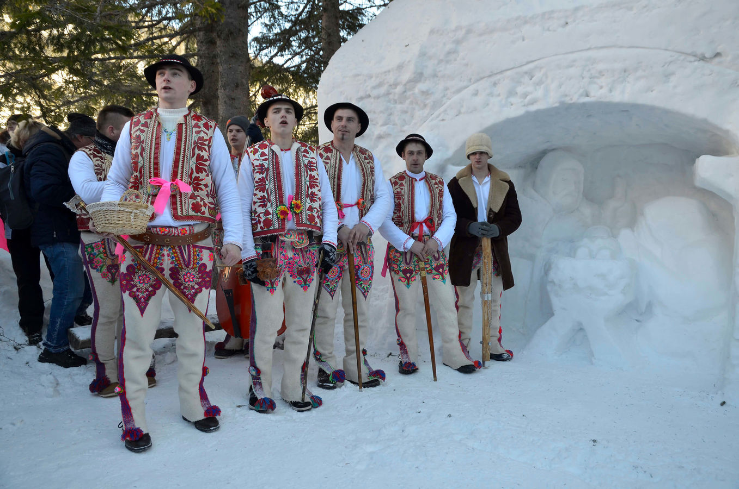
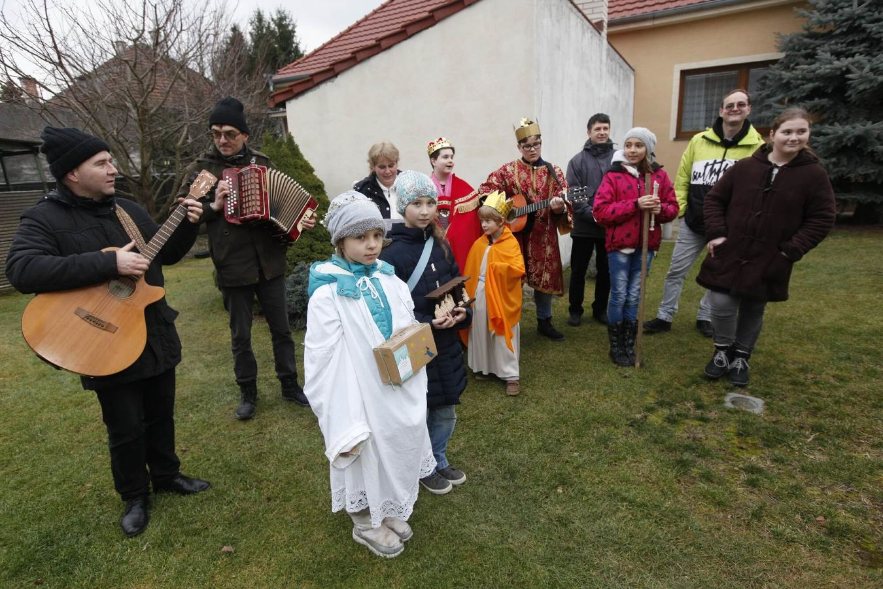
HÁROM KIRÁLYOK (JANUÁR 6.)
Szlovákia több térségében is ismert, ezért több változatban és módon fordul elő.
Legismertebb szokás a fiúk körsétája, akik hosszú fehér ingbe öltözve, koronával a fejükön, három királyok játékát mutatják be - az újszövetségi történet parafrázisát, amely Jézus Krisztus születésekor a három napkeleti bölcs király látogatását írja le.
Tipikus a ,,koleda" (karácsonyesti gyűjtés) - a pap kíséretével együtt a házaknál adományokat gyűjt. A gyűjtés során a szoba ajtaja fölé krétával felírták az évszám utolsó két számjegyét és a három bibliai bölcs (király) iniciáléját G. M. B. (Gáspár, Menyhért, Boldizsár), akikről ez az ünnep a nevét kapta.

Slide 3
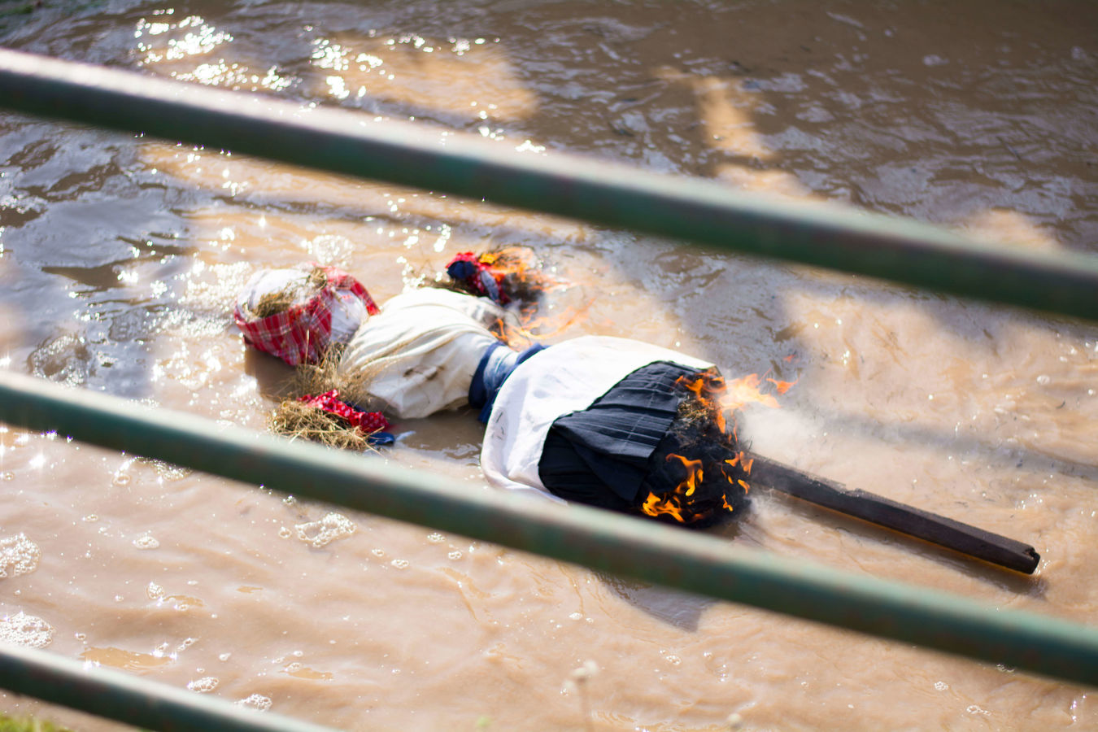
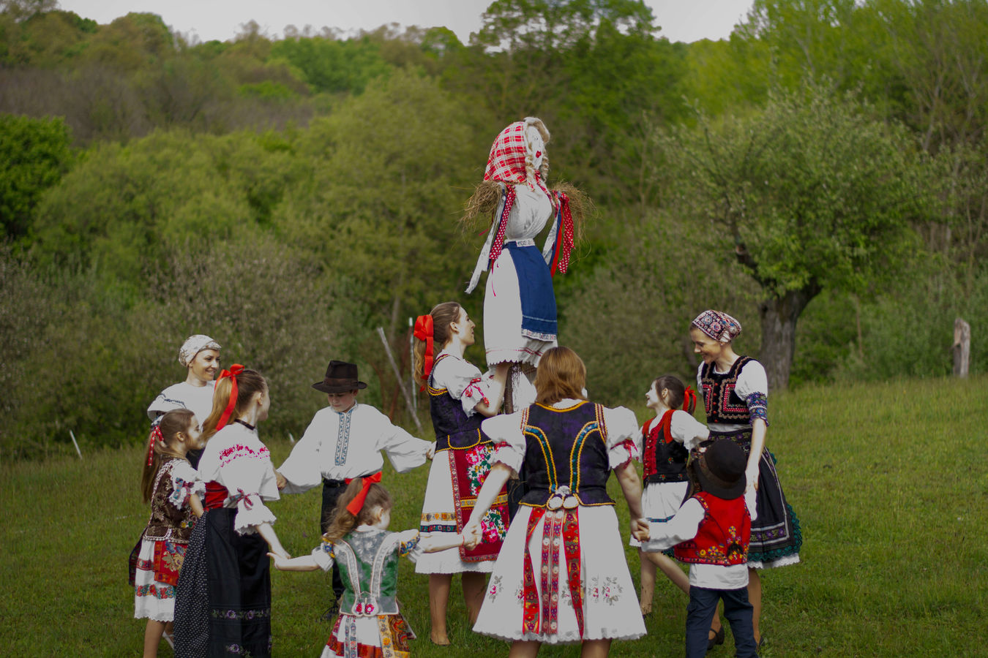
MORÉNA ÉGETÉSE (KÉT HÉTTEL HÚSVÉT ELŐTT)
Az egyik legarchaikusabb szokás, amely a mai napig fennmaradt. Tél végén történik és az emberek vágyát fejezi ki, hogy véget vessenek a hideg időjárásnak és hívják a meleg napsugarakat.
Moréna a telet szimbolizálta, ezért ha az emberek azt szerették volna, hogy beköszöntsön a tavasz, meg kellett gyilkolniuk, a patakba fojtaniuk vagy el kellett őt égetniük. Női ruhába öltöztetett szalmabábra hasonlított, akit a fiatal lányok énekelve vittek a patakhoz. A patak partján levetkőztették, meggyújtották és az olvadó folyó vizébe dobták.
Moréna égetésének leggyakoribb időpontja Fekete vasárnap.

Slide 4
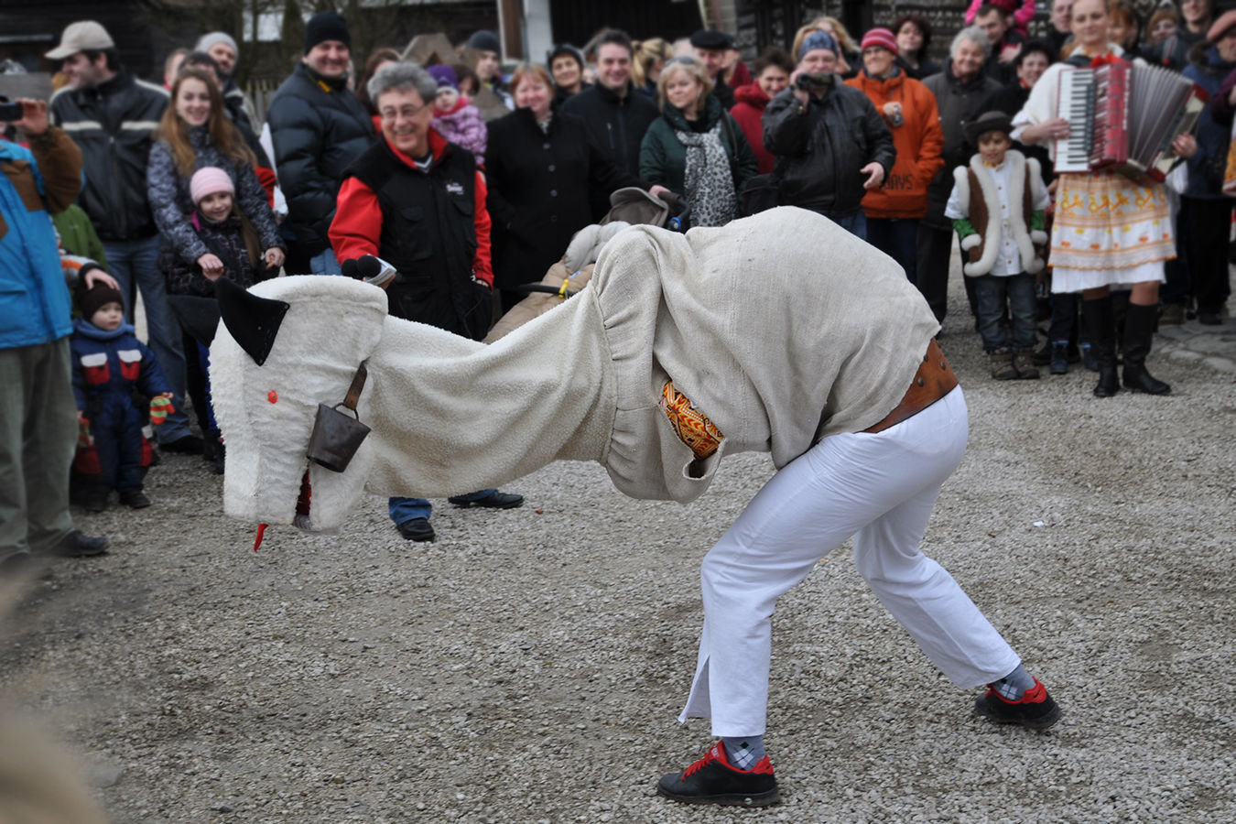
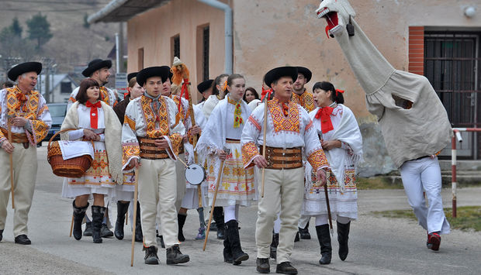
Nagybőgő temetése (farsang)
A farsang a húsvéti böjt előtti utolsó héten éri el tetőpontját, amikor álarcos csoportok járják a falut és csintalanságokat követnek el. A farsang végét a ,,nagybőgő temetése" szimbolizálja, bikaember maszkban, amelynél valódi temetést parodizálnak.

Slide 5
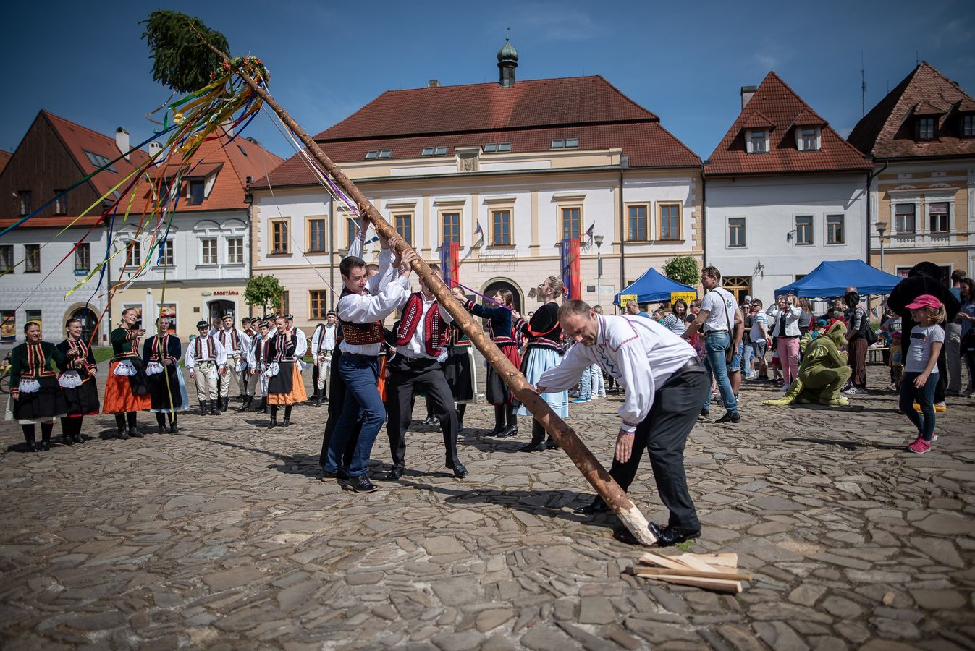
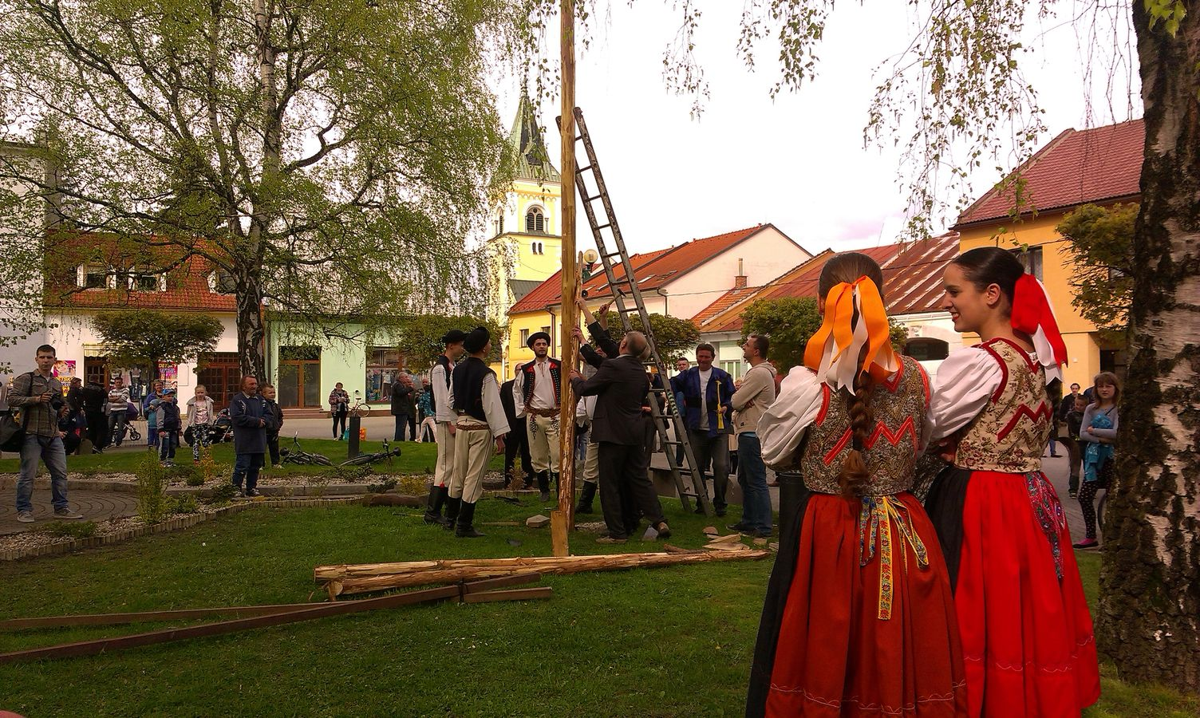
MÁJUSFÁK ÁLLÍTÁSA (MÁJUS 1.)
A májusi hónapot általánosan a szerelem időszakának és az új élet születésének tartják. A májusi zöld az erő és a jó növekedés szimbóluma. A növények közül legjelentősebb helyen az a fa állt, amelyet májusfának neveznek.
A májusfát általában a fiú állítja annak a lánynak, akit megkér, és az állításuk egész Szlovákia területén elterjedt.
Májusfaként általában magas, egyenes fák szolgáltak (leggyakrabban jegenyefenyő és lucfenyő), melyeket a kérgétől megtisztítottak. A fák csúcsát színes szalagokkal díszítették.

Slide 6
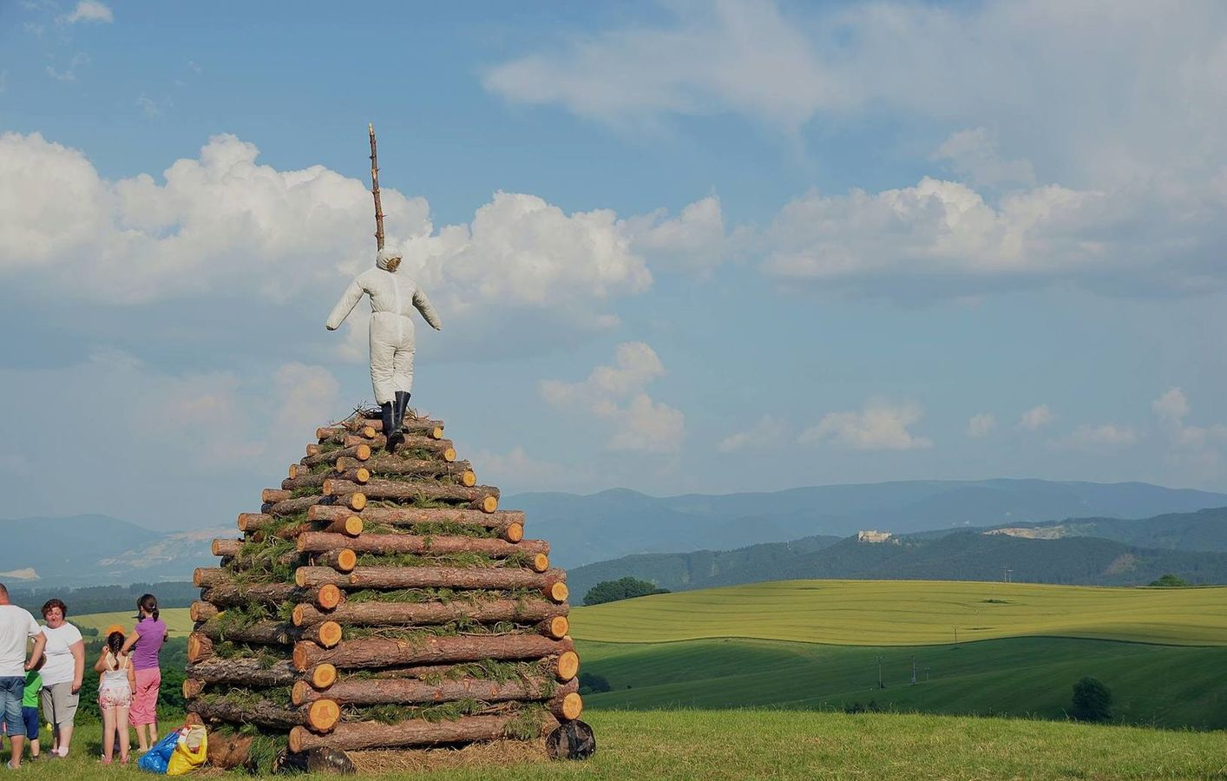
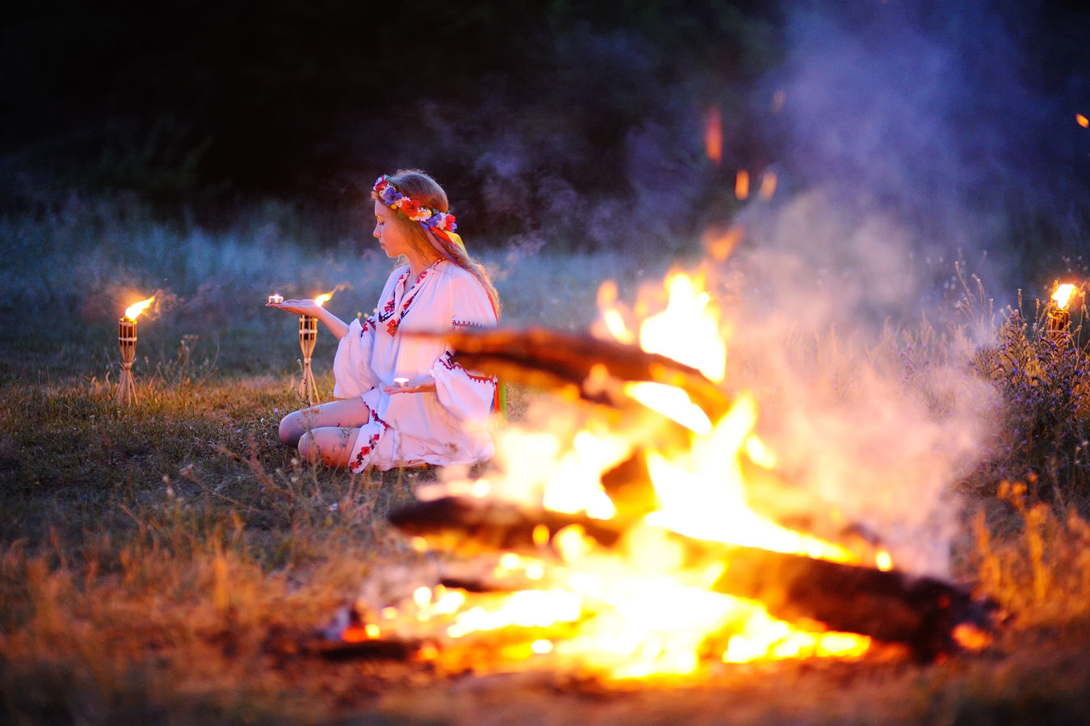
SZENTIVÁNÉJI TÜZEK (június 23-24.)
Ezen a napon gyógynövényeket is gyűjtöttek és legismertebb a kincsek keresése volt növény segítségével, az ún. páfrány virággal, amely Szent Iván éjjelén virágzott.
A legnagyobb figyelmet a tűznek szentelték.
Hagyomány volt a hatalmas pásztortüzek gyújtása a község jól látható helyén, tűzkerék eresztése, meggyújtott fáklyák dobálása és ének, valamint tánc kíséretében a pásztortűz átugrása.

Slide 7
KÖSZÖNJÜK A FIGYELMET!

